Slide 1
Kalbos mokymo(si) principai ir būdai
Lietuvių kalbos mokytoja Zita Bartkevičienė
2023-05-19

Slide 2
Kalbos ugdymo(si) principai
Natūralusis mokymasis
Integruotas ugdymas. Daugialypis intelektas
Sakytinės kalbos
pirmumas
Kalbinis ugdymas
Į asmenį orientuotas ugdymas
Komunikacinis kalbos mokymas

Slide 3
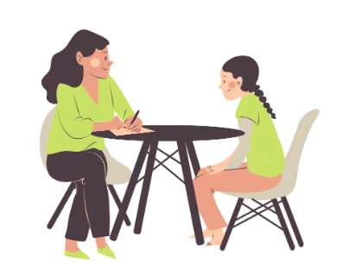
Komunikacinis kalbos mokymas
Komunikacija apima sakytines ir rašytines veiklas.
Dalyvaudami savo amžiaus tarpsniui tinkamose, prasmingose ir įdomiose kalbinėse veiklose, mokiniai:
supranta lietuvių kalbą klausydamiesi nurodymų, prašymų, aiškinimų, sekamų pasakų, istorijų; skaitydami žodžius, užrašus, sakinius lietuvių kalba;
aktyviai vartoja lietuvių kalbą: atsako į klausimą, paklausia, pasako apie save, savo daiktus, pomėgius, veiklą, papasakoja apie matytus, patirtus dalykus, atpasakoja išgirstas istorijas ir užrašo pavienius žodžius, vardus, skaičius, pavadinimus ir pan.

Slide 4
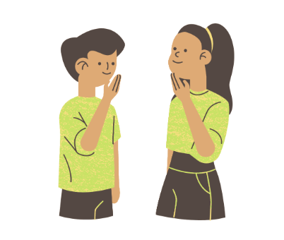
Sakytinės kalbos pirmumas
Kalbos įsisavinimo procese pirmiausia susiduriama su sakytine kalba (gyvenimiškose situacijose – kieme, gatvėje, per televiziją, radiją ir pan.).
Girdėdami sakytinę kalbą, mokiniai ugdosi gebėjimą suvokti iš klausos.
Pradedama aktyviai vartoti žodžius, frazes, sakinius.
Įtraukiami su rašytine kalba susiję gebėjimai (skaitymas ir rašymas).

Slide 5
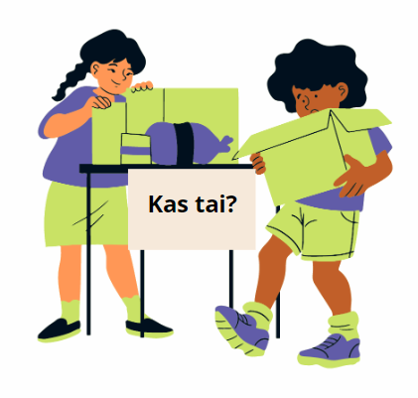
Natūralusis mokymasis
Modeliuojant mokymosi situacijas, veikiant įvardijami daiktai, prašoma atlikti kokius nors veiksmus, komentuojama situacija, kalbamasi, klausiama, aiškinama ir pan.
Mokiniai gali vartoti gimtąją ar lietuvių kalbą, tačiau siekiama, kad ugdytiniai suprastų nurodymus, klausimus, aiškinimus lietuvių kalba.
Svarbu naudoti kuo daugiau vaizdinių priemonių (daiktų, paveikslėlių), pasitelkti judesius, mimiką ir pan.
Naudinga mokytis natūralioje aplinkoje atliekant įvairius veiksmus (rašant, piešiant, spalvinant, klijuojant ar kt.).

Slide 6
Į asmenį orientuotas ugdymas
Stengiamasi atsižvelgti į kiekvieno ugdytinio:
individualią kalbinę patirtį,
mokymosi patirtį,
asmenines savybes,
mokymosi tempą,
lūkesčius,
pasiūlymus,
kontekstą ir kt. ypatumus.
Kiek įmanoma, ugdymą stengiamasi suasmeninti.

Slide 7
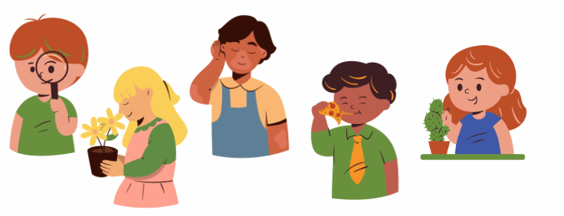
Integralus kalbinių ir kitų gebėjimų ugdymas
Kalbinė veikla yra neatsiejama nuo įvairiapusės pažintinės veiklos, komunikacinės, socialinės patirties, emocinių, estetinių išgyvenimų, fizinio aktyvumo ar meninės raiškos.
Kalbos išmokstama geriausiai, kai mokinys tiksline kalba dalyvauja įdomiose, įtraukiančiose, motyvuojančiose veiklose – tyrinėja, žaidžia, juda, kuria, dainuoja, skaičiuoja, grupuoja, bendrauja ir pan.
Kiek įmanoma, stengiamasi „įdarbinti“ visus 5 pojūčius.

Slide 8
Kalbinio ugdymo metodai ir priemonės
Veiklos su garso ir vaizdo įrašais (radijo ir televizijos laidos, filmai, klipai, reklamos, tinklalaidės ir pan.).
Pasakojimai (lėlės, iliustruotos knygos, paveikslėliai, komiksai ar pan.).
Vaidybinė veikla (improvizacijos, vaidmeniniai žaidimai, realių situacijų simuliacija, ritualai).
Muzikinė veikla (dainos, žaidimai).
Stalo, judrieji ir virtualūs žaidimai („Atmintis“, „Bingo“, „Valgoma ir nevalgoma“, „Paslapčių maišas“ ar kt.).
Interaktyvios veiklos (virtualūs žaidimai, užduotys ir pan.).

Slide 9
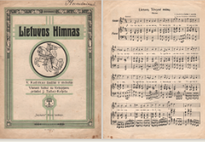
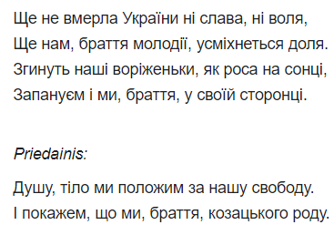
Susipažįstame su valstybių simboliais
Lietuvos valstybės simboliai
Ukrainos valstybės simboliai
herbas
герб
himnas
гімн
vėliava
прапор
Notes:
Vėliava

Slide 10
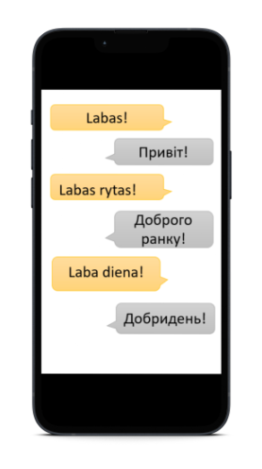
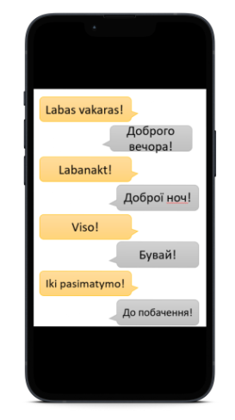
Bendraujame žinutėmis

Slide 11
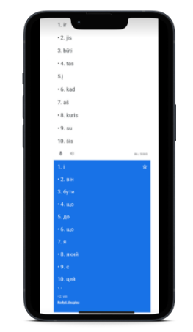
Mokomės 10 dažniausių lietuviškų žodžių naudodamiesi Google Lens ir Google vertėju
1. ir
2. jis
3. būti
4. tas
5. į
6. kad
7. aš
8. kuris
9. su
10. šis

Slide 12
Tyrinėjame meno kūrinius ir mokomės naujų žodžių
Galva
Kakta
Akys
Skruostai
Veidas
Plaukai
Lūpos
Nosis
Smakras
Kaklas

Slide 13
Sudarome žodynėlį „Gražiausių žodžių kišenė“

Slide 14
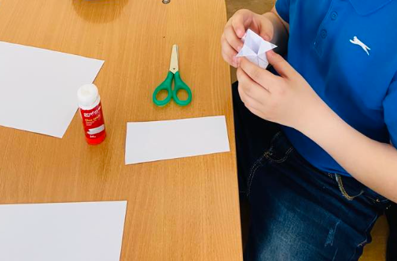
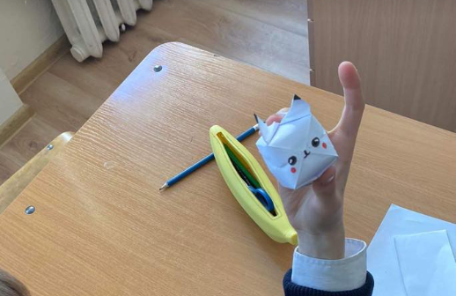
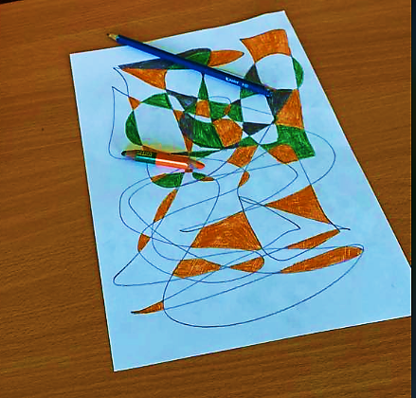
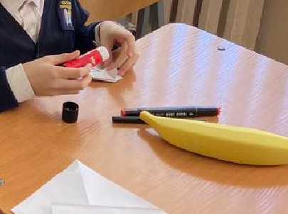
Mokomės veiksmų pavadinimų ir spalvų kurdami origamį ir fraktalą

Slide 15
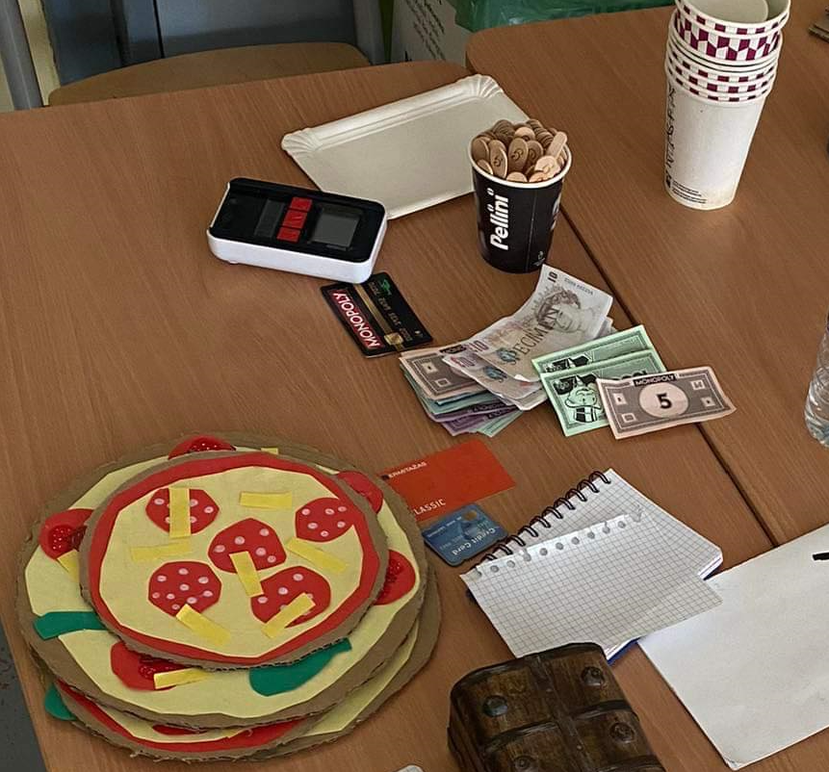
Žaidžiame simuliuodami realias situacijas

Slide 16
Mokomės ir įtvirtiname žodžius gaudami virtualias dovanas: https://wordwall.net/resource/26832123

Slide 17
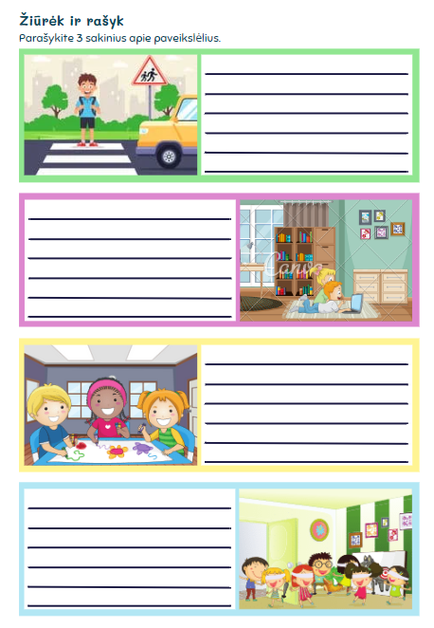
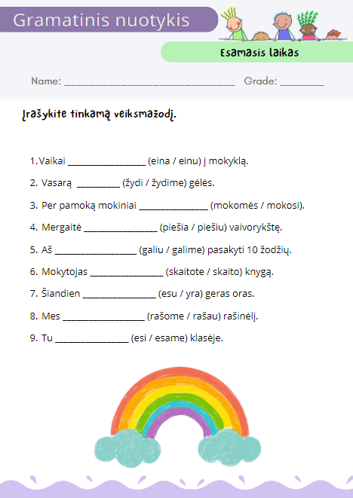
Mokomės naujų žodžių, gramatinių formų ir rašome pasitelkę programą Canva

Slide 18
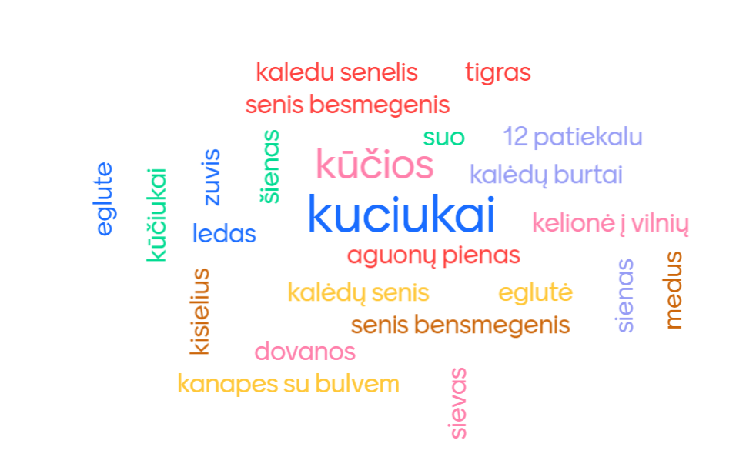
Įtvirtiname išmoktus žodžius ir įsivertiname su Mentimeter

Slide 19
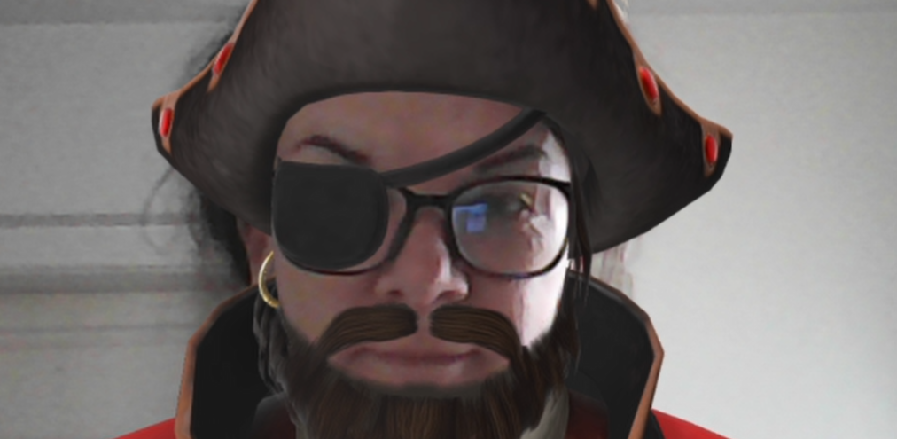
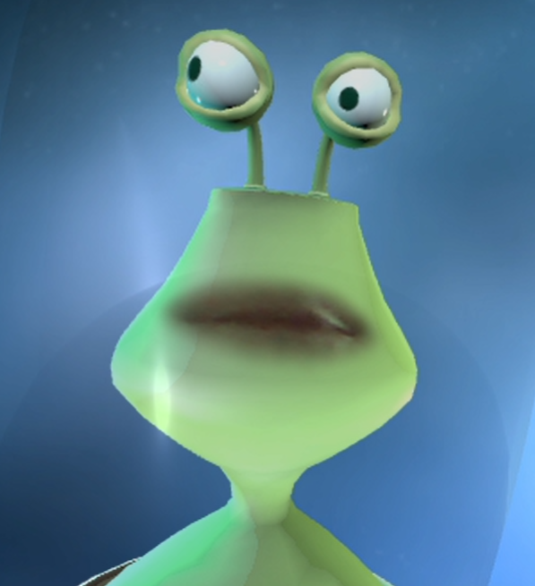
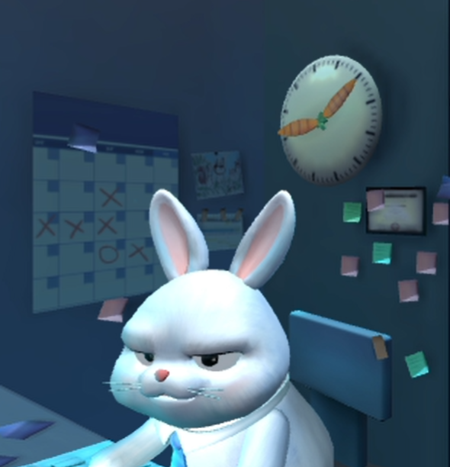
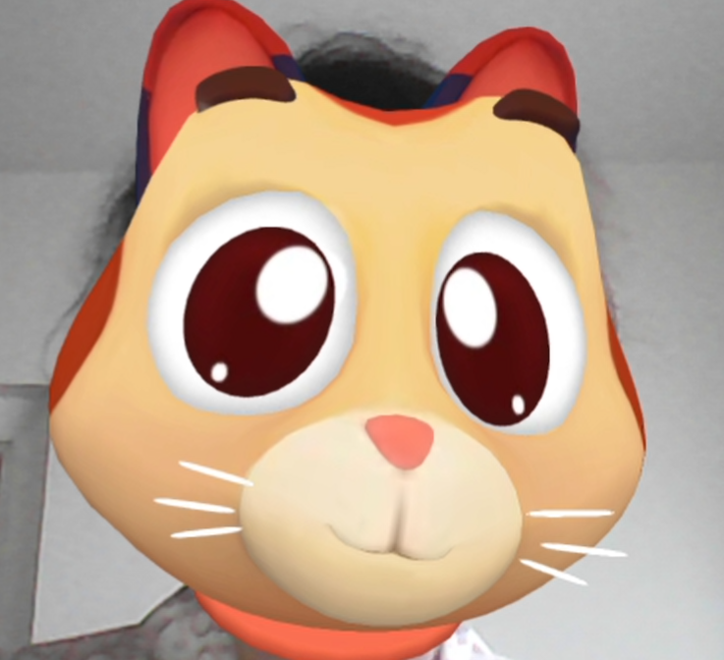
Mokomės pasakoti ir skaityti pasitelkę interaktyvius efektus: naudojamės Google Meet įrankiu

Slide 20
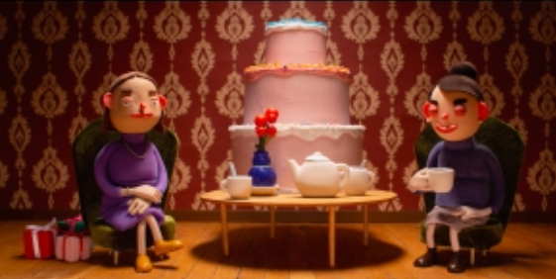
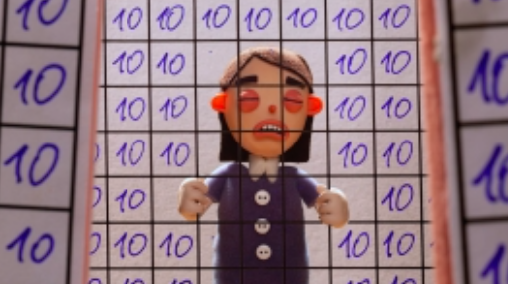
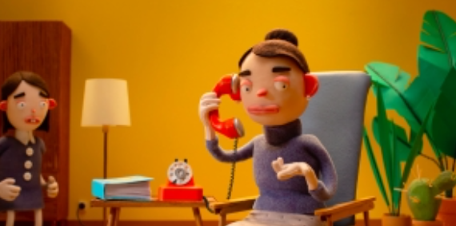
Žiūrime filmus KEUB.lt svetainėje ir mokomės pasakoti, pavadinti daiktus, kelti klausimus
„Matilda ir atsarginė galva“, rež. Ignas Meilūnas
Notes:
Matilda ir atsarginė galva, rež. Ignas Meilūnas

Slide 21
Kai mokinio fantazija pranoksta mokytojo sumanymus...

